Slide 1
Финансовый отдел администрации Завитинского муниципального округа
БЮДЖЕТ ДЛЯ ГРАЖДАН
Подготовлен на основании решения Совета народных депутатов Завитинского муниципального округа «О внесении изменений в решение Совета народных депутатов Завитинского муниципального округа от 22.12.2021 № 59/8 «Об утверждении бюджета Завитинского муниципального округа на 2022 год и плановый период 2023-2024 (с учетом изменений от 17.02.2022 №80/9, от 28.04.2022 №104/10, от 27.06.2022 №131/11, от 26.08.2022 №142/12, от 26.10.200 №159/14)

Slide 2
С О Д Е Р Ж А Н И Е
Изменения основных характеристик бюджета | 3
Изменения по источникам финансирования районного бюджета | 4
Изменения по налоговым и неналоговым доходам Изменения по безвозмездным поступлениям Изменения в разрезе разделов Изменения в разрезе муниципальных программ Изменения в разрезе непрограммных расходов Контактная информация | 5 6 7 8-18 19 20

Slide 3
Изменения основных характеристик бюджета на 2022 год, тыс.руб.
тыс. рублей
Изменения с начала года составили
По доходам +17721,0 По расходам
+ 17721,0 тыс.руб.

Slide 4
Изменения в решение «Совета народных депутатов Завитинского муниципального округа от 22.12.2021 № 59/8 «Об утверждении бюджета Завитинского муниципального округа на 2022 год и плановый период 2023-2024 (с учетом изменений от 17.02.2022 №80/9, от 28.04.2022 №104/10, от 26.08.2022 №142/12)
(тыс.руб.)
Наименование | Сумма на 2022 год
Изменение остатков средств на счетах по учету средств местного бюджета в течение соответствующего финансового года | 55697,6
Разница между привлеченными и погашенными муниципальным образованием кредитами кредитных организаций в валюте Российской Федерации | 1000,0
Итого источников внутреннего финансирования дефицита районного бюджета | 56697,3

Slide 5
Изменения в решение Совета народных депутатов Завитинского муниципального округа от 22.12.2021 № 59/8 «Об утверждении бюджета Завитинского муниципального округа на 2022 год и плановый период 2023-20» (с учетом изменений от 17.02.2022 №80/9, от 28.04.2022 №104/10, от 27.06.2022 №131/11, от 26.08.2022 №142/12, от 31.10.2022 №159/14) по налоговым и неналоговым доходам
Налоговые и неналоговые доходы, всего, тыс.рублей
194643,3
194744,3
Первоначальный план на 2022 год (с учетом изменений от 17.02.2022 №80/9, от 28.04.2022 №104/10, от 27.06.2022 №131/11, от 26.08.2022 №142/12, от 31.10.2022 №159/14)
Уточненный план в ред. решения от 31.10.2022 №159/14

Slide 6
Изменения в Решение Совета народных депутатов Завитинского муниципального округа от 22.12.2021 № 59/8 «Об утверждении бюджета Завитинского муниципального округа на 2022 год и плановый период 2023-2024» » (с учетом изменений от 17.02.2022 №80/9, от 28.04.2022 №104/10, от 27.06.2022 №131,11, от 26.08.2022 №142/12, от 31.10.2022 №159/14) по безвозмездным поступлениям (тыс.руб.)
2022 год

Slide 7
Изменения в решение Совета народных депутатов Завитинского муниципального округа от 22.12.2021 № 59/8 «О внесении изменений в решение Совета народных депутатов Завитинского муниципального округа от 22.12.2021 № 59/8 «Об утверждении бюджета Завитинского муниципального округа на 2022 год и плановый период 2023-2024 (с учетом изменений от 17.02.2022 №80/9, от 28.04.2022 №104/10, от 27.06.2022 №131/11, от 26.08.2022 №142/12, от 31.10.2022 №159/14) в разрезе разделов, тыс. руб.
Наименование Раздела | Решение о бюджете от 26.08.2022 № 142/12 | + / - | Решение о бюджете от 31.10.2022 № 159/14
ВСЕГО: | 1104080,2 | 17721,0 | 1121801,2
ОБЩЕГОСУДАРСТВЕННЫЕ ВОПРОСЫ | 79728,4 | -3412,2 | 76316,2
НАЦИОНАЛЬНАЯ ОБОРОНА | 451,1 | 28,0 | 479,1
НАЦИОНАЛЬНАЯ БЕЗОПАСНОСТЬ И ПРАВООХРАНИТЕЛЬНАЯ ДЕЯТЕЛЬНОСТЬ | 550,0 | 0,0 | 550,0
НАЦИОНАЛЬНАЯ ЭКОНОМИКА | 69847,1 | 10500,9 | 80348,0
ЖИЛИЩНО КОММУНАЛЬНОЕ ХОЗЯЙСТВО | 346914,1 | 8989,0 | 355903,1
ОХРАНА ОКРУЖАЮЩЕЙ СРЕДЫ | 10,0 | 0,0 | 10,0
ОБРАЗОВАНИЕ | 472792,0 | 2,7 | 472794,7
КУЛЬТУРА, КИНЕМАТОГРАФИЯ И СРЕДСТВА МАССОВОЙ ИНФОРМАЦИИ | 49740,1 | 181,9 | 49922,0
ЗДРАВООХРАНЕНИЕ | 751,9 | 345,0 | 1096,9
СОЦИАЛЬНАЯ ПОЛИТИКА | 34040,1 | 939,8 | 34979,9
ФИЗИЧЕСКАЯ КУЛЬТУРА И СПОРТ | 49255,4 | 146,0 | 49401,4

Slide 8
Изменения в разрезе муниципальных программ, тыс. рублей
Наименование программы | 2022 год
 | Решение о бюджете от 26.08.2022 №142/12 | + / - | Решение о бюджете от 31.10.2022 №159/14
Муниципальная программа "Развитие агропромышленного комплекса Завитинского муниципального округа" | 786,1 | 107,1 | 893,2
Муниципальная программа "Развитие и сохранение культуры и искусства в Завитинском муниципальном округе" | 54233,5 | 181,9 | 54415,4
Муниципальная программа "Модернизация жилищно - коммунального комплекса, энергосбережение и повышение энергетической эффективности в Завитинском муниципальном округе" | 268930,1 | 10,0 | 268940,1
МП "Развитие субъектов малого и среднего предпринимательства в Завитинском муниципальном округе" | 773,3 | 1063,0 | 1836,3
Муниципальная программа "Обеспечение жильем молодых семей в Завитинском муниципальном округе" | 331,1 | 0,00 | 331,1
Муниципальная программа "Профилактика правонарушений, терроризма и экстремизма в Завитинском муниципальном округе" | 857,1 | -22,5 | 834,6
Муниципальная программа "Обеспечение экологической безопасности и охрана окружающей среды в Завитинском муниципальном округе" | 10,0 | - | 10,0
Муниципальная программа "Развитие физической культуры и спорта в Завитинском муниципальном округе" | 49255,4 | 146,0 | 49401,4
Муниципальная программа "Развитие образования в Завитинском муниципальном округе" | 452543,2 | -2117,2 | 450426,0
Муниципальная программа "Эффективное управление в Завитинском муниципальном округе" | 22377,1 | 6565,0 | 28942,1
Муниципальная программа "Повышение эффективности деятельности органов местного самоуправления Завитинского муниципального округа" | 71095,1 | -2151,7 | 68943,4
Муниципальная программа «Благоустройство населенных пунктов Завитинского муниципального округа" | 14907,4 | 100,0 | 15007,4
Муниципальная программа "Развитие транспортного сообщения на территории Завитинского муниципального округа" | 4665,9 | 1624,0 | 6289,9

Slide 9
Изменения в разрезе муниципальных программ, тыс. рублей
Наименование программы | 2022 год
 | Решение о бюджете от 26.08.2022 №142/12 | + / - | Решение о 316.10.2022 №159/14
Муниципальная программа "Развитие сети автомобильных дорог общего пользования Завитинского муниципального округа" | 61723,7 | 2130,2 | 63853,9
Муниципальная программа «Переселение граждан из аварийного жилищного фонда на территории Завитинского муниципального округа" | 378,6 | -200,0 | 178,6
Муниципальная программа «Формирование современной городской среды на территории Завитинского муниципального округа на 2022-2024 годы" | 4549,9 | - | 4549,9
ВСЕГО ПО МП | 1007417,5 | 7435,8 | 1014853,3

Slide 10
Муниципальная программа «Развитие образования в Завитинском муниципальном округе»
Решение СНД от 26.08.2022 № 142/12 | Решение СНД от 31.10.2022 № 159/14
452543,2 тыс.руб. | 450426,0 тыс.руб.
Уменьшены ассигнования - 2117,2 тыс.руб., в т.ч.
- модернизация системы дошкольного и общего образования (экономия на ремонтных работах)

Slide 11
Муниципальная программа «Развитие агропромышленного комплекса Завитинского муниципального округа"
Решение СНД от 26.08.2022 № 142/12 | Решение СНД от 31.10.2022 № 159/14
786,1 тыс.руб. | 893,2 тыс.руб.
Ассигнования увеличились на 107,1 тыс. рублей на организацию мероприятий по осуществлению деятельности по обращению с животными без владельцев

Slide 12
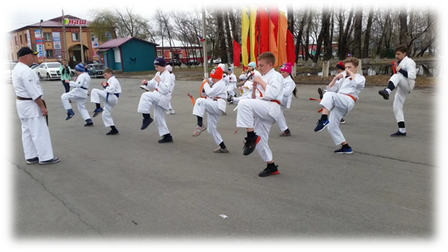
Муниципальная программа "Развитие ФИЗИЧЕСКОЙ КУЛЬТУРЫ И СПОРТА в ЗАВИТИНСКОМ МУНИЦИПАЛЬНОМ ОКРУГЕ»
Решение СНД от 26.08.2022 № 142/12 | Решение СНД 31.10.2022 № 159/14
49255,4 тыс. рублей | 49401,4 тыс. рублей
Увеличены ассигнования на 146,0 тыс. рублей на мероприятия по развитию детско-юношеского спорта

Slide 13
Муниципальная программа «Модернизация жилищно-коммунального комплекса, энергосбережение и повышение энергетической эффективности в Завитинском муниципальном округе»
Решение СНД от 26.08.2022 № 142/12 | Решение СНД от 31.10.2022 № 159/14
268930,1 тыс. рублей | 268940,1 тыс. рублей
Увеличены ассигнования на 10,0 тыс.руб. на софинансирование мероприятий, направленных на модернизацию коммунальной инфраструктуры.

Slide 14
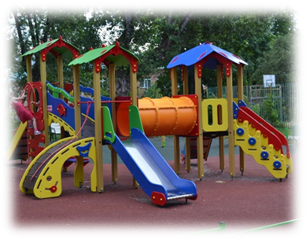
Муниципальная программа «Эффективное управление в Завитинском муниципальном округе»
Решение СНД от 26.08.2022 № 142/12 | Решение СНД от 31.10.2022 № 159/14
22377,1 тыс. рублей | 28942,1 тыс. рублей
Увеличение расходов в сумме 6565,0 тыс. рублей на мероприятия по корректировке документов территориального планирования и градостроительного зонирования

Slide 15
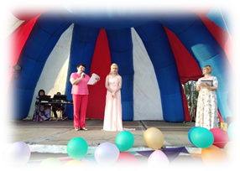
Муниципальная программа «Развитие и сохранение культуры и искусства в Завитинском округе»
Решение СНД от 26.08.2022 № 142/12 | Решение СНД от 31.10.2022 № 159/14
54233,5тыс. рублей | 54415,4 тыс. рублей
Увеличены ассигнования на текущий, капитальный ремонт и реконструкция объектов культуры Завитинского муниципального округа

Slide 16
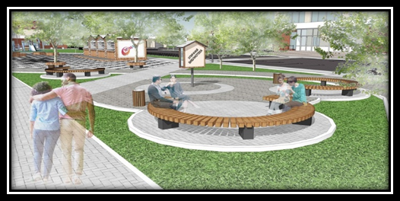
Муниципальная программа «Благоустройство населенных пунктов Завитинского муниципального округа»
Решение СНД от 26.08.2022 № 142/12 | Решение СНД от 31.10.2022 № 159/14
14907,4 тыс. рублей | 15007,4 тыс. рублей
Уменьшены ассигнования
перераспределение расходов по благоустройству населенных пунктов с администрации Завитинского муниципального округа на МБУ «Управление ЖКХ и благоустройства»
.

Slide 17
Муниципальная программа «Повышение эффективности деятельности органов местного самоуправления Завитинского муниципального округа»
Решение СНД от 26.08.2022 № 142/12 | Решение СНД от 31.10.2022 № 159/14
71095,2 тыс. рублей | 68943,4 тыс. рублей
Ассигнования уменьшились в сумме 2151,7 тыс. рублей по оценке муниципального имущества, в том числе земельных участков, оформление правоустанавливающих документов на объекты в сумме 1100,0 тыс. рублей (в связи с отсутствием возможности проведения аукционов в текущем году, данные мероприятия будут проведены в следующем году)

Slide 18
Муниципальная программа «Переселение граждан из аварийного жилищного фонда на территории Завитинского муниципального округа»
Решение СНД от 26.08.2022 № 142/12 | Решение СНД от 31.10.2022 № 159/14
378,6 тыс. рублей | 178,6 тыс. рублей
Уменьшены лимиты в сумме 200,0 тыс. рублей (перераспределены на другие мероприятия)
.

Slide 19
Изменения в решение «О внесении изменений в решение Совета народных депутатов Завитинского муниципального округа от 22.12.2021 № 59/8 «Об утверждении бюджета Завитинского муниципального округа на 2022 год и плановый период 2023-2024 (с учетом изменений от 17.02.2022 №80/9, от 28.04.2022 №104/10, от 26.08.2022 №142/12), от 31.10.2022 №159/14 в разрезе непрограммных расходов, тыс. руб.
Наименование | Решение о бюджете от 26.08.2022 № 142/12 | + / - | Решение о бюджете от 31.10.2022 № 159/14
Всего непрограммные расходы | 96662,7 | 10284,8 | 106947,5
в том числе внесены изменения:
Обеспечение функций исполнительных органов муниципальной власти | 9637,5 | -2209,4 | 7428,1
Расходы на обеспечение деятельности (оказания услуг) муниципальных учреждений расходов прочих учреждений | 72518,3 | 11178,6 | 83696,9
Резервные фонды местных администраций | 3000,0 | -1755,1 | 1244,9
Финансовое обеспечение государственных полномочий по предоставлению жилых помещений детям-сиротам и детям, оставшимся без попечения родителей, лицам из их числа по договорам найма специализированных жилых помещений | 6270,0 | 1172,8 | 7442,8
остальные непрограммные расходы | 5236,9 | 1897,9 | 7134,8

Slide 20
Контактная информация и обратная связь
Финансовый отдел администрации Завитинского муниципального округа
Размещение на официальном сайте в сети интернет администрации Завитинского муниципального округа
http://zavitinsk.info/city/finansy/byudzhet-dlya-grazhdan.php
Адрес: 676870, Амурская область, Завитинский округ,
г. Завитинск, ул. Курсаковская, 76А
Электронная почта: finotdel_zavitin@mail.ru
Телефон: (416 36) 21-2-32
Факс: (416 36) 21-2-32
Режим работы:
Понедельник- пятница с 8:00 до 17:00.
Перерыв с 12:00 до 13:00
Выходные дни: суббота, воскресенье

